Slide 1

NGỮ VĂN 9
Tập 1
Bài 4
Thực hành đọc hiểu: Chiếc lược ngà

Slide 2



Slide 3

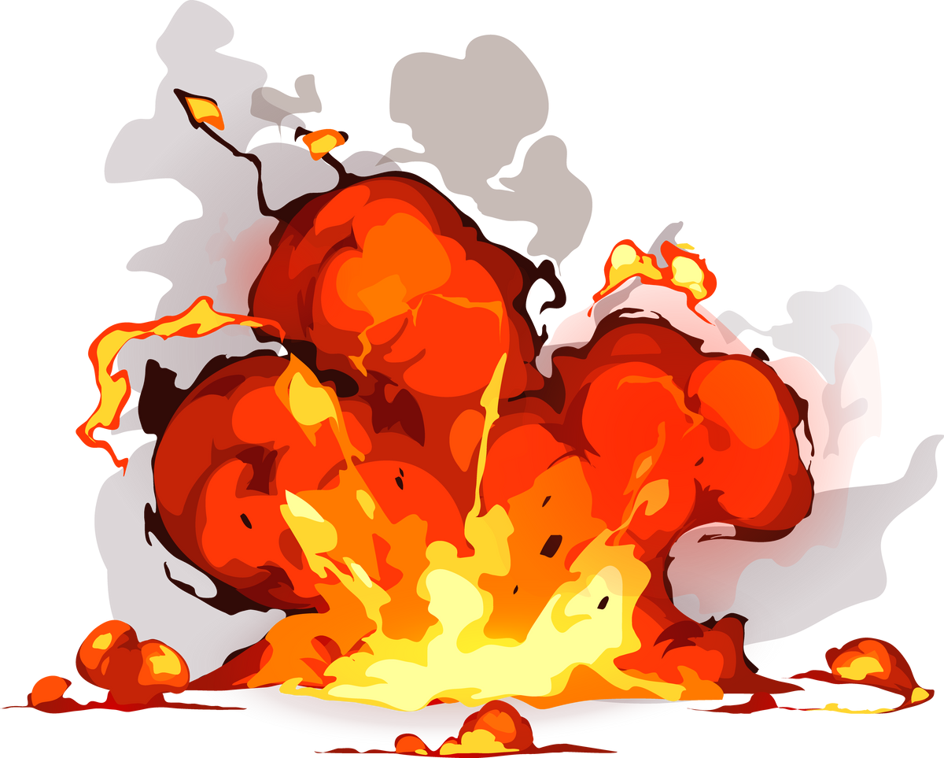

Chia sẻ
Chiến tranh gợi lên cho em những suy nghĩ, tình cảm gì?

Slide 4
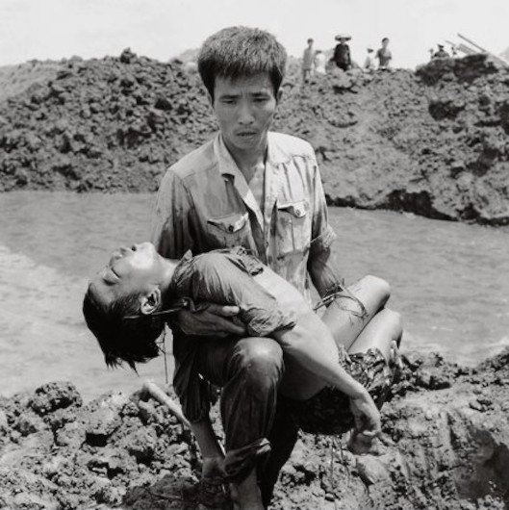
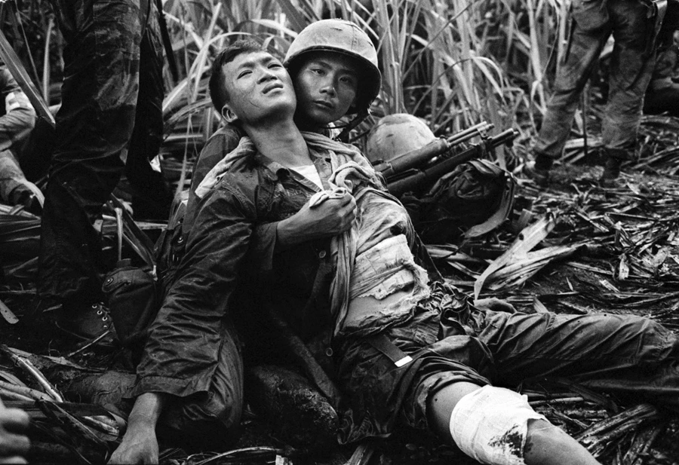
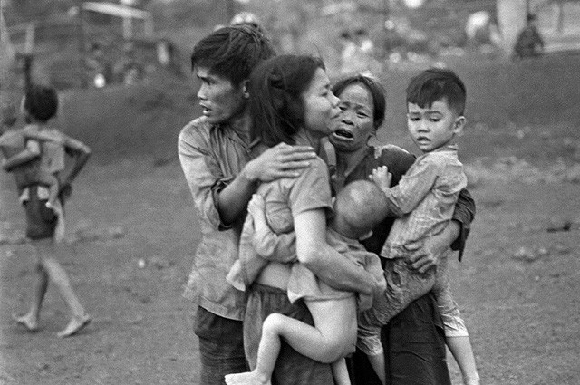
Sự tàn khốc
của chiến tranh

Slide 5


Slide 6



I.
ĐỌC – TÌM HIỂU CHUNG

Slide 7
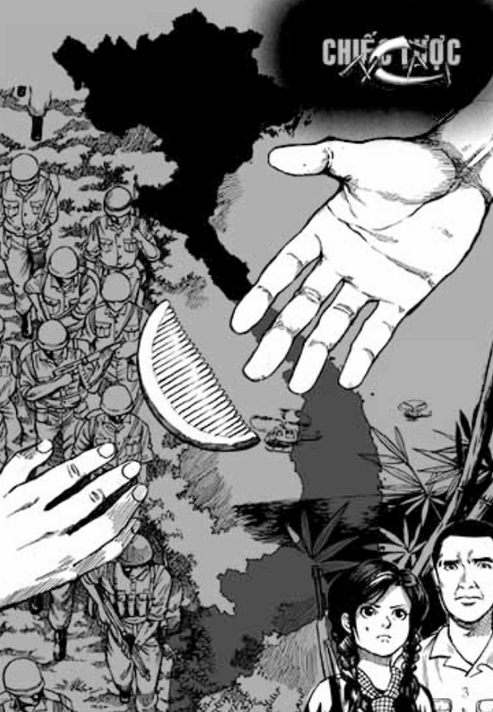
1. Đọc, chú thích
a. Đọc
Đọc phân vai
Bác Ba – người kể chuyện
Bé Thu
Ông Sáu
Bà ngoại
...

Slide 8
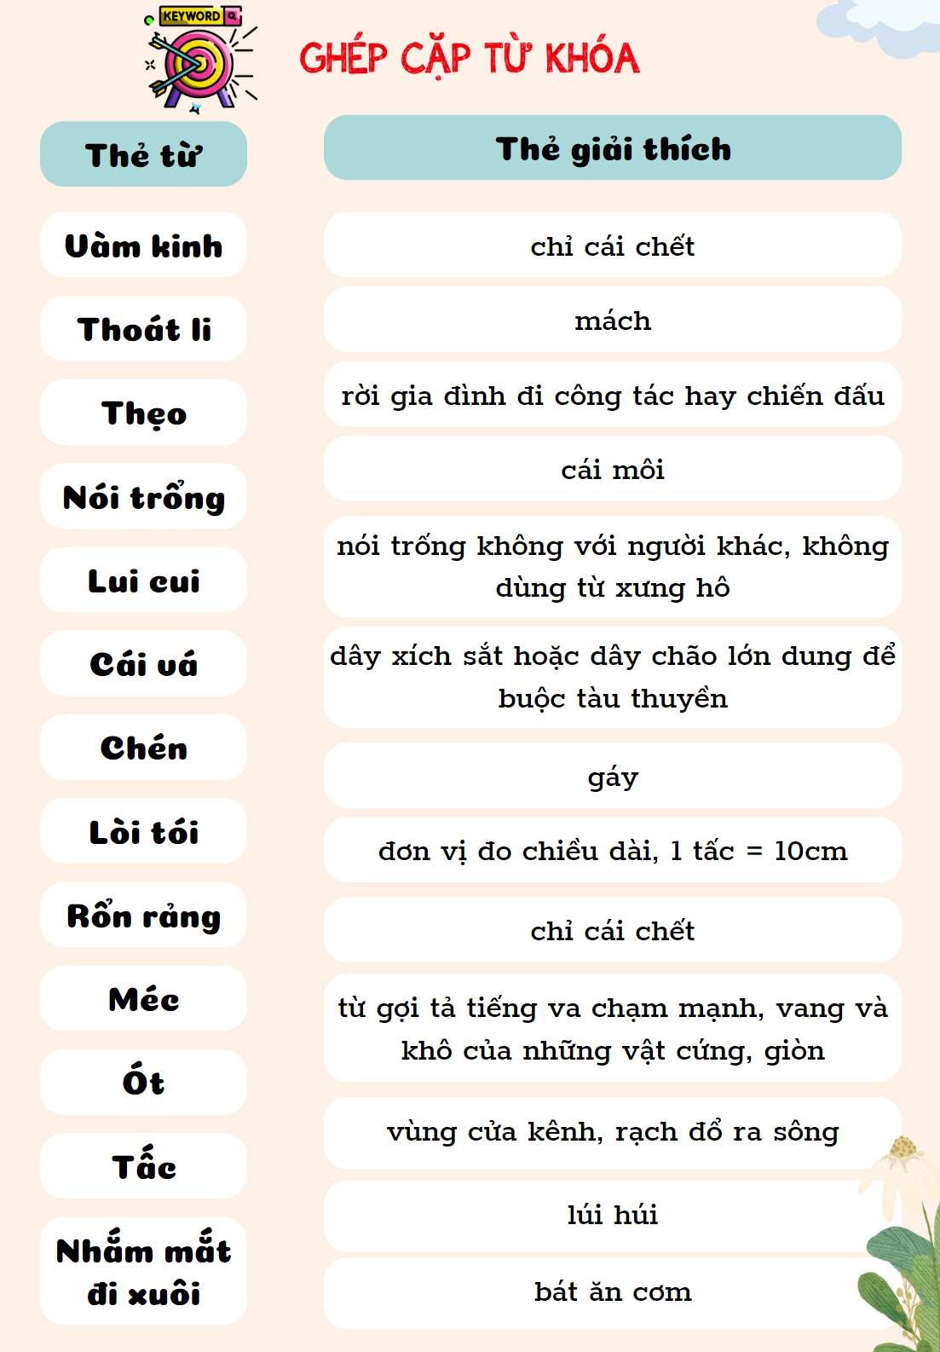

1. Đọc, chú thích
b. Chú thích
GHÉP CẶP TỪ KHÓA
Notes:
- Vàm kinh (từ địa phương): vùng cửa kênh, rạch đổ ra sông
- Thoát li: rời gia đình đi công tác hay chiến đấu
- Thẹo: sẹo
- Nói trổng: nói trống không với người khác, không dùng từ xưng hô
- Lui cui (từ địa phương): lúi húi (chăm chú, luôn ta làm một việc gì đó, không để ý đến xung quanh.
- Cái vá (từ địa phương): cái môi
- Chén (từ địa phương): bát ăn cơm
- Lòi tói (từ địa phương): dây xích sắt hoặc dây chão lớn dung để buộc tàu thuyền
- Rổn rảng: từ gợi tả tiếng va chạm mạnh, vang và khô của những vật cứng, giòn
- Méc (từ địa phương): mách
- Ót: gáy
- Tấc: đơn vị đo chiều dài, 1 tấc = 10cm
- Nhắm mắt đi xuôi: chỉ cái chết

Slide 9
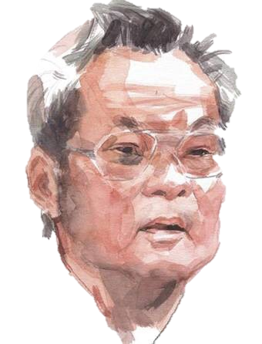
2. Tìm hiểu chung
- Tên: Nguyễn Quang Sáng (1932- 2014).
a. Tác giả
- Quê: huyện chợ Mới, tỉnh An Giang.
- Đề tài sáng tác: Cuộc sống và con người Nam Bộ trong 2 cuộc kháng chiến và khi đã hòa bình.
- Phong cách sáng tác: giản dị, chân thực, sâu sắc trong khắc họa tâm lí con người, đậm chất Nam Bộ.

Slide 10




Slide 11

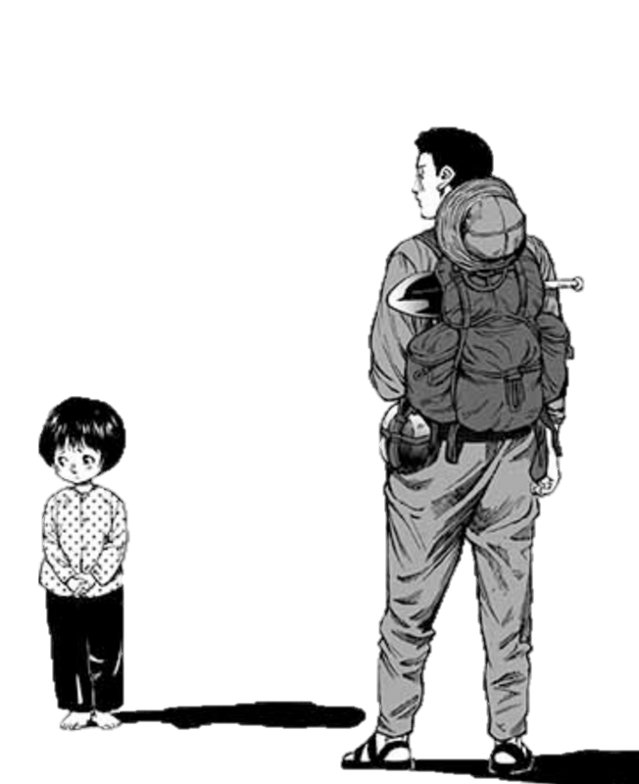
2. Tìm hiểu chung
b. Tác phẩm
- Xuất xứ: 25 truyện ngắn Nguyễn Quang Sáng, NXB Thông tin, Hà Nội, 1990.
- Thể loại: truyện ngắn.
- PTBĐ: tự sự.
- Nhân vật chính: ông Sáu, bé Thu.

Slide 12
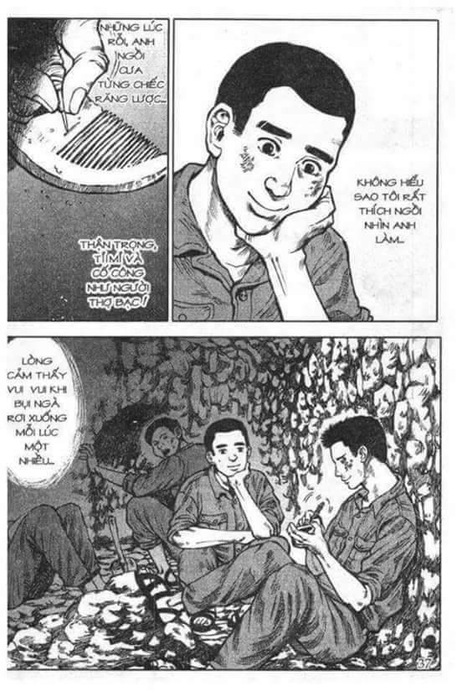
Người kể chuyện câu chuyện trên là ai? Hãy chỉ ra mối quan hệ giữa người kể chuyện và các nhân vật chính trong văn bản, từ đó, nêu tác dụng của ngôi kể.
- Người kể chuyện: bác Ba.
- Mối quan hệ với các nhân vật:
+ Chiến sĩ giải phóng quân.
+ Bạn của ông Sáu.
+ Người chứng kiến câu chuyện của bé Thu và cha.
+ Người đưa chiếc lược ngà cho bé Thu – khi cô đã trở thành cô giao liên dũng cảm.
→ Người kể chuyện xưng “tôi” – ngôi thứ nhất → Người chứng kiến, có mối quan hệ thân thiết → Khách quan, trung thực.

Slide 13
2. Tìm hiểu chung
b. Tác phẩm
- Xuất xứ: 25 truyện ngắn Nguyễn Quang Sáng, NXB Thông tin, Hà Nội, 1990.
- Thể loại: truyện ngắn.
- PTBĐ: tự sự.
- Nhân vật chính: ông Sáu, bé Thu.
- Ngôi kể: ngôi thứ nhất, người kể chuyện xưng “tôi”.

Slide 14

II.
TÌM HIỂU CHI TIẾT

Slide 15
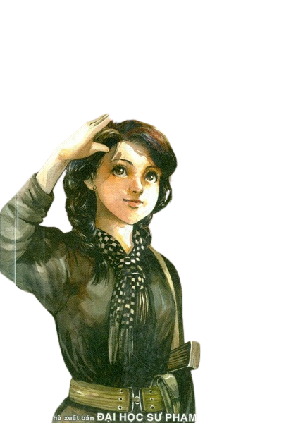


1.
Cốt truyện, nhan đề

Slide 16
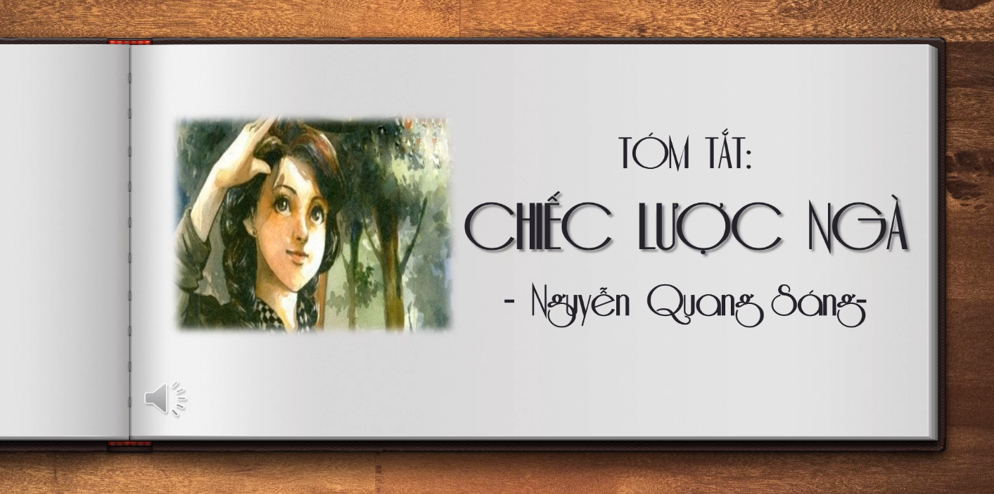

a. Cốt truyện
Notes:
GV gọi HS đứng lên đọc theo video.

Slide 17
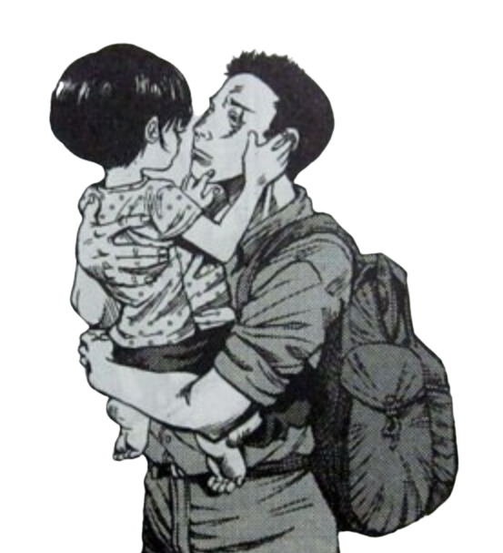

Ông Sáu xa nhà đi kháng chiến. Mãi đến khi con gái lên tám tuổi, ông mới có dịp về thăm nhà, thăm con.
Bé Thu không nhận ra cha vì vết sẹo trên mặt ba làm ba không còn giống người trong bức ảnh chụp mà em đã biết. Em đối xử với ba như người xa lạ.
Đến lúc Thu nhận ra cha, tình cha con thức dậy mãnh liệt cũng là lúc ông Sáu phải ra đi.
Trong một trận càn, ông đã hi sinh. Trước lúc nhắm mắt, ông trao chiếc lược cho bạn, nhờ bạn chuyển cho con gái.
Ở khu căn cứ, người cha dồn hết tình cảm yêu quý, nhớ thương làm chiếc lược bằng ngà voi để tặng cô con gái bé bỏng.

Slide 18

b. Nhan đề
Chiếc lược ngà:
+ Chi tiết trong phần cuối văn bản.
+ Là hình ảnh, chi tiết trung tâm của tác phẩm, gắn kết cuộc đời, tính cách của các nhân vật và góp phần khắc họa sâu nội dung truyện.
Với ông Sáu: chiếc lược ngà là tất cả tình thương nỗi nhớ ông gửi gắm cho cô con gái bé bỏng. | Với bé Thu: chiếc lược ngà là mơ ước, là món quà đầu tiên và cũng là kỷ vật cuối cùng của người cha. | Với bác Ba: chiếc lược ngà là sự trao gửi thiêng liêng giữa người cán bộ cách mạng với đứa con gái của người đồng đội đã nằm lại nơi chiến trường.

Slide 19
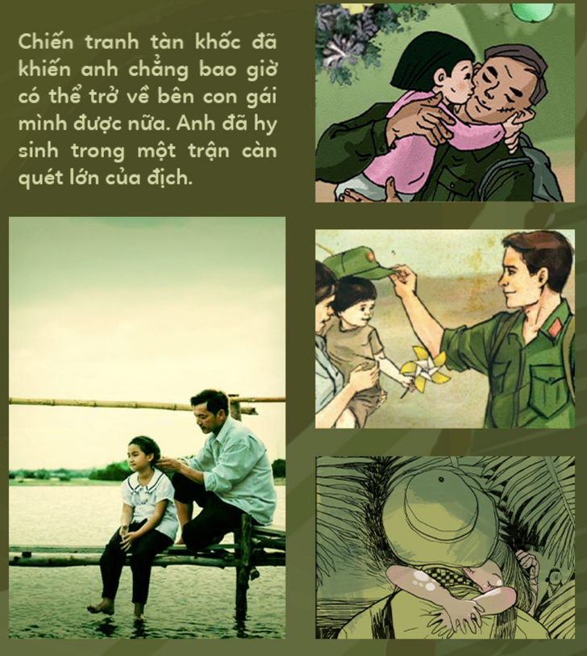
2.
Nhân vật

Slide 20
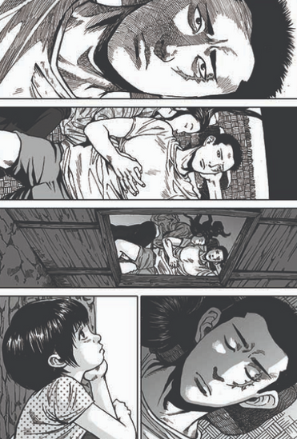
a. Nhân vật bé Thu
*Hoàn cảnh: Bé Thu sinh ra trong hoàn cảnh đất nước có chiến tranh, cha phải đi lính chiến đấu chống giặc, bé Thu chỉ biết cha qua một tấm ảnh chụp.

Slide 21
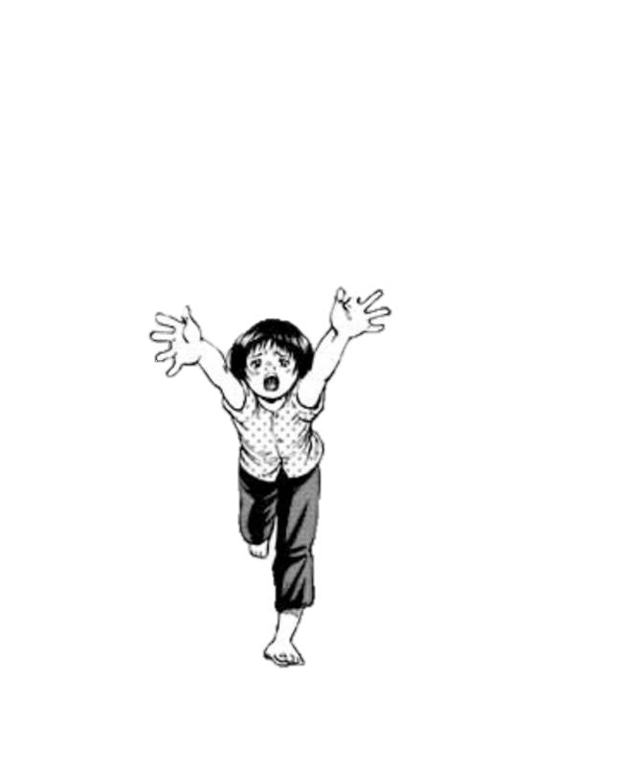
a. Nhân vật bé Thu
* Sau khi nhận ra ông Sáu
* Trước khi nhận ra ông Sáu

Slide 22
* Trước khi nhận ra ông Sáu
- Khi mới gặp:
+ Nghe gọi, giật mình, tròn mắt nhìn
+ Ngơ ngác lạ lùng
+ Vụt chạy, kêu thét lên.
→ Thể hiện sự ngỡ ngàng, xa lạ, sợ hãi.
- 3 ngày tiếp theo:
+ Luôn xa lánh trong lúc ông Sáu tìm cách vỗ về.
+ Gọi trống không với ông Sáu.
+ Không chịu gọi ba cả khi bị dồn vào thế bí.
+ Hất tung cái trứng cá mà ông Sáu gắp cho nó.
+ Bị ba đánh đòn, nó không khóc mà bỏ về nhà ngoại.
→ Lạnh lùng, bướng bỉnh
- Trong đêm bỏ về nhà bà ngoại:
+ Thu được bà giải thích về vết thẹo làm thay đổi khuôn mặt ba nó.
+ Nghe bà kể chuyện, nó nằm im, lăn lộn và thỉnh thoảng thở dài như người lớn”. (nghi ngờ được giải tỏa)
→ Ân hận, hối tiếc.

Slide 23
* Sau khi nhận ra ông Sáu
- Nét mặt: “không bướng bỉnh hay nhăn mày cau có nữa”, “ sầm lại, buồn rầu, … đôi mắt xôn xao”
- Lời nói: Bất ngờ kêu thét lên “ Ba…a…a…ba!”
- Hành động:
+ “ôm lấy cổ ba nó, ôm chặt cổ ba, chân quắp chặt lấy ba không muốn rời xa,.. nói trong tiếng nấc…”
+ “hôn ba nó cùng khắp… hôn cả vết sẹo dài trên má của ba nó.”
+ Dặn ba về mua cho mình một cây lược.
Notes:
Tiếng kêu của nó như tiếng xé, xé cả im lặng và xé của ruột gan mọi người, nghe thật xót xa. Đó là tiếng “ba” mà nó cố đè nén trong bao nhiêu năm nay, tiếng “ba” như vỡ tung ra từ đáy lòng nó, nó vừa kêu và chạy xô tới, nhanh như một con sóc, nó chạy tót lên và dang hai tay ôm chặt lấy cổ ba nó.

Slide 24
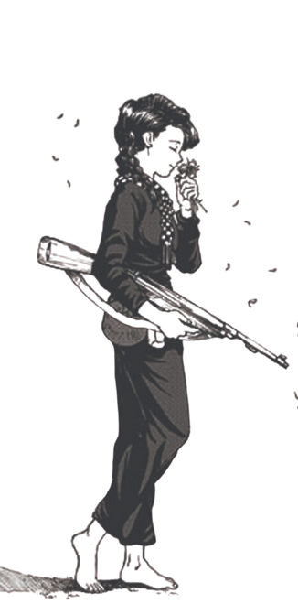

* Nhận xét
→ Bé Thu có sự chuyển biến rõ rệt trong tâm trạng, cảm xúc, hành động trước và sau khi nhận ra ba.
→ Cuộc sống nội tâm phong phú: vẻ ngoài cương quyết, lạnh lùng >< bên trong giàu tình cảm, yêu thương.

Slide 25


BÉ THU LÀ NGƯỜI RẤT ÍCH KỈ VÀ CỨNG ĐẦU, KHÓ BẢO.
HÙNG BIỆN HỌC ĐƯỜNG
PHẢN ĐỐI
TÁN THÀNH

Slide 26
b. Nhân vật ông Sáu
Lúc ở chiến trường
- Luôn nhớ về con: ở chiến khu “lần nào anh cũng bảo chị đưa con đến”
- Luôn mong được gặp con: “cái tình cha cứ nôn nao trong người anh”
Khi mới gặp con
Trong 3 ngày nghỉ phép
Lúc chia tay
Khi trở lại chiến khu

Slide 27
b. Nhân vật ông Sáu
Lúc ở chiến trường
Khi mới gặp con
- Không đợi xuồng cập bến, nhảy thót lên, bước vội vàng
- Khom người đưa tay đón chờ, giọng run run
- Mấy ngày nghỉ phép chỉ ở nhà
→ Lòng mong nhớ, khao khát gặp con
Trong 3 ngày nghỉ phép
Lúc chia tay
Khi trở lại chiến khu

Slide 28
b. Nhân vật ông Sáu
Lúc ở chiến trường
- Con gái không nhận → Đứng sững, mặt sầm lại, tay buông xuống như gãy
- Chẳng đi đâu xa, vỗ về, mong gọi ba
- Khe khẽ lắc đầu vừa cười, khổ tâm
- Con gái hất trứng cá → Giận quá, đánh vào mông, hét lên
→ Đau xót, hụt hẫng
Khi mới gặp con
Trong 3 ngày nghỉ phép
Lúc chia tay
Khi trở lại chiến khu

Slide 29
b. Nhân vật ông Sáu
Lúc ở chiến trường
Khi mới gặp con
Trong 3 ngày nghỉ phép
- Buồn rầu
- Khi con gọi ba: ... ôm con, rút khăn lau nước mắt, hôn lên mái tóc, an ủi con... → Sung sướng, nghẹn ngào khi được đón nhận tình cảm
Lúc chia tay
Khi trở lại chiến khu

Slide 30
b. Nhân vật ông Sáu
Lúc ở chiến trường
Khi mới gặp con
Trong 3 ngày nghỉ phép
  - Luôn nhớ con, hối hận vì đánh con
  - Vui mừng khi tìm được ngà để làm lược cho con
  - Gò lưng, tẩn mẩn khắc từng nét trên chiếc lược
  - Trước khi hy sinh nhờ bác Ba trao chiếc lược ngà cho con gái.
  ➔ Tình phụ tử thiêng liêng cao quý, bất tử.
Lúc chia tay
Khi trở lại chiến khu

Slide 31

* Nhận xét
- Với con: yêu thương con tha thiết
- Với đồng đội: chia sẻ, gắn bó
- Với Tổ quốc: Người lính hết lòng vì Tổ quốc

Slide 32
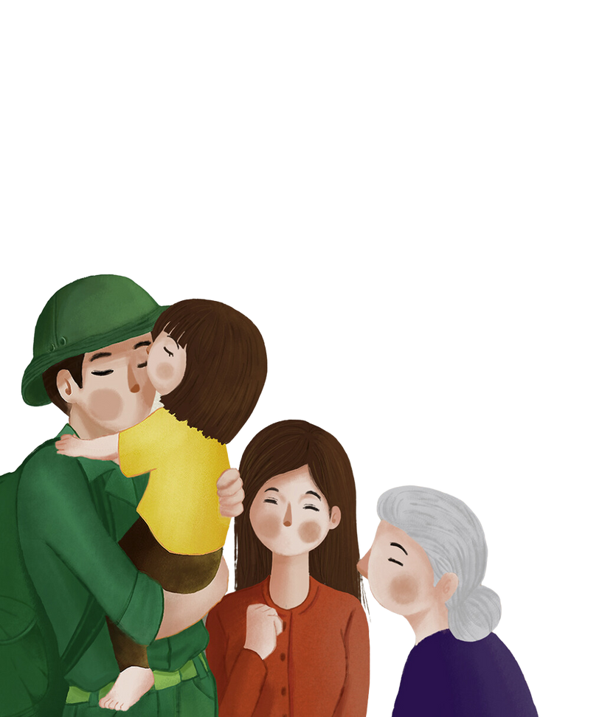

CÙNG CHIA SẺ
Ấn tượng sâu sắc nhất của em về nhân vật ông Sáu là gì? Yếu tố nào trong văn bản tạo nên ấn tượng ấy?

Slide 33

3.
Đặc sắc nghệ thuật
của truyện

Slide 34
Nghệ thuật xây dựng cốt truyện độc đáo
Nghệ thuật miêu tả nhân vật đặc sắc
Do chiến tranh → cha con không gặp nhau → ngày gặp lại, con không nhận cha (mở đầu) → suốt mấy ngày, con lạnh lùng, không chịu gần cha (diễn biến) → cha con nhận nhau, mâu thuẫn giải quyết một cách bất ngờ, xúc động (kết thúc)
Tâm lí, hành động, ngôn ngữ phù hợp
+ Ông Sáu: mong muốn, tha thiết muốn gần con
+ Bé Thu: thờ ơ, xa lạ (lúc đầu), xúc động (khi nhận cha)

Slide 35


4.
Chủ đề

Slide 36

- Chủ đề:
+ Tình cảm cha con sâu nặng, cao đẹp
+ Sự khắc nghiệt, gian khổ trong chiến tranh
- Ý nghĩa: nhắc nhở con người sống trong hoà bình nhớ về một thời gian khổ, chiến tranh ác liệt → trân trọng tình cha con, tình cảm gia đình

Slide 37

III.
TỔNG KẾT

Slide 38
1. Nghệ thuật
- Tình huống truyện độc đáo, tạo sự bất ngờ, hồi hộp, nổi bật chủ đề truyện
- Nghệ thuật xây dựng tính cách nhân vật đặc sắc
2. Nội dung
Thể hiện tình cảm sâu nặng giữa hai cha con trong tình cảnh éo le của chiến tranh, gây được sự xúc động, đồng cảm trong lòng người đọc.

Slide 39


Slide 40


,
Notes:
Hướng dẫn: GV đọc câu hỏi, HS viết đáp án ra giấy. Sau khi hết thời gian trả lời, HS cùng giơ đáp án lên. Bạn nào trả lời sai thì bị loại
- GV click 1 lần vào màn hình để bắt đầu chơi game

Slide 41

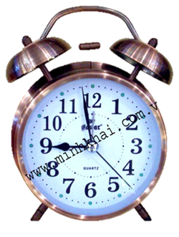

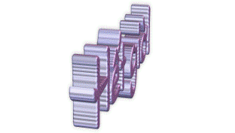


6
1
2
3
4
5
7
8
9
10
CÂU HỎI 1
BẮT ĐẦU
Chiếc lược ngà do tác giả nào
sáng tác?
Nguyễn Quang Sáng
Notes:
GV click 1 lần vào màn hình => xuất hiện đồng hồ đếm ngược 10 giây
GV click 1 lần vào màn hình => xuất hiện đáp án đúng

Slide 42
6
1
2
3
4
5
7
8
9
10
CÂU HỎI 2
BẮT ĐẦU
Tác phẩm viết về những tình cảm gì?
Tình cha con, gia đình, bạn bè, quê hương

Slide 43
6
1
2
3
4
5
7
8
9
10
CÂU HỎI 3
BẮT ĐẦU
Tại sao bé Thu lại không nhận ông Sáu
là cha của mình?
Vết thẹo dài trên má

Slide 44
6
1
2
3
4
5
7
8
9
10
CÂU HỎI 4
BẮT ĐẦU
Ai là người giúp bé Thu lại nhận ra
cha của mình?
Người bà

Slide 45
6
1
2
3
4
5
7
8
9
10
CÂU HỎI 5
BẮT ĐẦU
Kỉ vật cuối cùng mà người cha
gửi cho con gái mình?
Chiếc lược ngà

Slide 46
6
1
2
3
4
5
7
8
9
10
CÂU HỎI 6
BẮT ĐẦU
Người cha nhờ ai đưa kỉ vật hộ mình trước lúc hi sinh?
Bác Ba

Slide 47
6
1
2
3
4
5
7
8
9
10
CÂU HỎI 7
BẮT ĐẦU
Vì sao tác giả lại đặt tên tác phẩm
là Chiếc lược ngà?
Đó là món quà, kỉ vật, tình cảm của cha dành cho con

Slide 48
6
1
2
3
4
5
7
8
9
10
CÂU HỎI 8
BẮT ĐẦU
Anh Sáu đã làm khúc ngà tỉ mỉ,
cố công như …… ?
Người thợ bạc

Slide 49
6
1
2
3
4
5
7
8
9
10
CÂU HỎI 9
BẮT ĐẦU
Trên cây lược ngà có khắc
dòng chữ gì?
Yêu nhớ tặng Thu con của ba

Slide 50
6
1
2
3
4
5
7
8
9
10
CÂU HỎI 10
BẮT ĐẦU
Khi lớn lên, bé Thu đã làm gì?
Cô giao liên

Slide 51


Slide 52

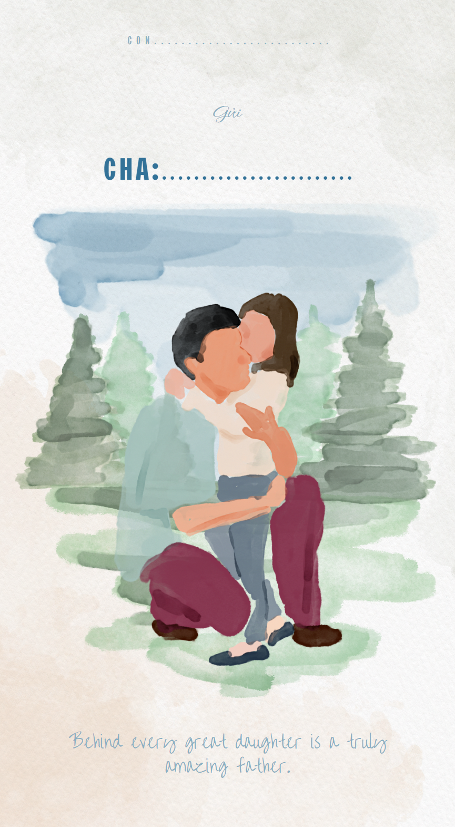
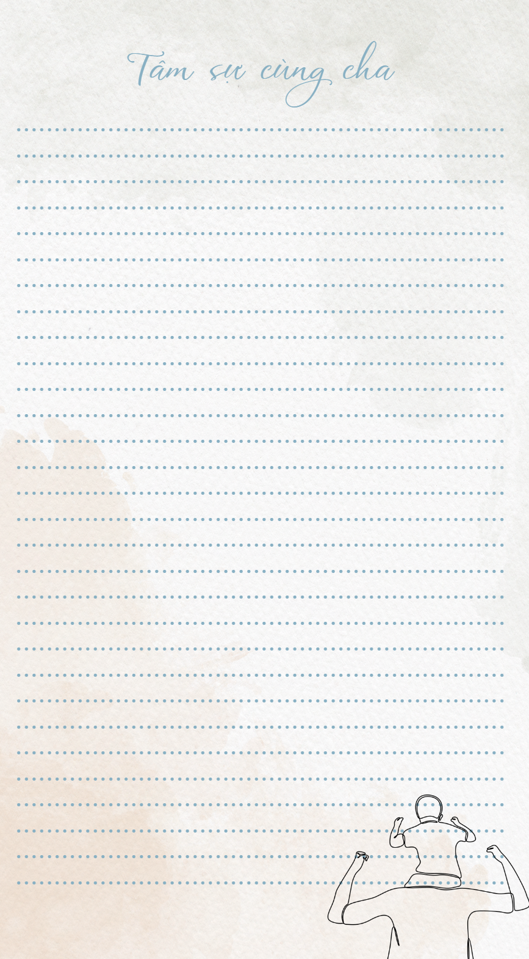
Tâm
sự
cùng
cha

Slide 53



Slide 54


